Slide 1
Проф. Вяч. П. Океанский
†
ОБРАЗ ЦАРЯ
В СОЗНАНИИ РУССКОГО ЧЕЛОВЕКА

Slide 2
СОЗНАНИЕ РУССКОГО ЧЕЛОВЕКА И МАКРОКУЛЬТУРНАЯ ДИНАМИКА РОССИИ «…тоска по познанию России явно присутствует в русской культуре. Россия всегда имеет возможность вобрать в себя все немыслимые духовные горизонты будущих веков, и, следовательно, сохраняет возможность великого исторического бытия в будущем» Юрий Витальевич МАМЛЕЕВ, «Философия русской патриотической поэзии»

Slide 3
«Необходимо понимать всемирно-историческое значение России, её место между великими старыми культурами: Европой, Китаем, Индией и Исламом, её сложившуюся в течение тысячелетий душу» Освальд ШПЕНГЛЕР, ”Двойной лик России и немецкие восточные проблемы“

Slide 4
Алексей Степанович ХОМЯКОВ: ”Окружность земного шара равняется шестистам конным дням пути – невелика обитель, данная человеку Провидением, а знание земли – ещё в детстве…“ («Записки о Всемирной Истории») «Образованный русский нашего времени живёт более в категории пространства, чем в категории времени» («Аристотель и всемирная выставка»)

Slide 5
«Я променял бы всё благополучие Запада
на русский лад печалиться…»
Фридрих НИЦШЕ

Slide 6
ТЕМАТИКА УХОДА И ПЕРЕХОДА: В деревне той стоит последний дом, Как будто впереди конец всему… (Райнер Мария РИЛЬКЕ)
Ломали старый деревянный дом,
Уехали жильцы со всем добром…
(Арсений Александрович ТАРКОВСКИЙ)
Я шла по дороге, которой уж нет,
По пояс в траве, по колено в болоте,
Не надо за мной – всё равно не пройдёте…
(Ксения Борисовна ЗИМИНА)

Slide 7
ТАБЛИЦА 1
ГЛОБАЛЬНЫЙ ВЕКТОР КУЛЬТУРНО-ЦИВИЛИЗАЦИОННОГО ДВИЖЕНИЯ ТЫСЯЧЕЛЕТНЕГО РОССИЙСКОГО МИРА
Запад / Время → Восток / Пространство
хронологические масштабы корневой системы | смысловые горизонты (согласно антрополо-гии Макса Шелера) | формирующие модели (по типам социокультурной схемы Питирима Сорокина) | пространственные локусы смысло-образования | Россия в её транс-истори-ческом движении на Средний и Дальний Восток, в пределе – в зону акватори-ально-пацифичес-кого бассейна
~ 7, 5 тыс. лет | Библия | идеациональность (одухотворённость, профетизм) | Ближний Восток
~ 2, 5 тыс. лет | философия | идеалистичность (интеллектуалис-тичность) | Древняя Греция
~ 250 лет | естество- знание | сенсорность (материалистич-ность) | Западная Европа

Slide 8
Таблица 2.
ГЛОБАЛЬНЫЙ МЕТАКУЛЬТУРНЫЙ ХРОНОТОП ГИПЕРСУБЪЕКТНОСТИ ПОСЛЕПОТОПНОГО ЧЕЛОВЕЧЕСТВА
Север
Апокалипсис
III тысячелетие Русско-сибирская культура
II тысячелетие Фаустовская культура
I тысячелетие Магическая культура
Запад † Восток
Аполлоновская Индийская Китайская I тысячелетие
культура культура культура до н. э.
Египетская Вавилонская II тысячелетие
культура культура до н. э.
Ветхий Завет III тысячелетие
до н. э. и далее…
Юг

Slide 9
ФАУСТОВСКИЕ ТРЕВОГИ:
«Появится такая Вещь, что если кто захочет покрыть её, будет покрыт ею…»
(Леонардо ДА ВИНЧИ, XV – XVI вв.)
«Следует быть готовыми к громадному событию в божественном порядке мироздания, к которому мы движемся с возрастающим ускорением и которое должно ошеломить всех наблюдателей. Грозные пророчества уже возвещают, что час наступает…»
(Жозеф ДЕ МЕСТР, XVIII в.)
«Приближается время, когда люди перестанут радовать Бога – и Он уничтожит их во имя нового творения…»
(Иоганн Вольфганг ГЁТЕ, ХIХ в.)

Slide 10
Таблица 3.
СООТНОШЕНИЕ КРИЗИСОВ ЦИВИЛИЗАЦИЙ И РУССКИХ ЛОГОЦЕНТРИЧЕСКИХ РЕАКЦИЙ (в масштабе последнего тысячелетия)
ЦИВИЛИЗАЦИОННЫЙ «ВЫЗОВ» | КУЛЬТУРНЫЙ «ОТВЕТ» | РУССКАЯ СЛОВЕСНОСТЬ:
Византийский закат | Киевская, Владимиро-Суздальская и Новгородская Русь | † православная древность в русском изводе (Х – ХVII века)
Монгольский закат | Московская Русь, освоение Сибири и Приморья дорогами Чингисхана и его потомков
Западный закат | Петровская и Советская империи, современная Российская Федерация | освоение и переработка «фаустовских» форм сентиментализма и барокко, романтизма и классики, модерна и постмодерна (ХVIII – ХХI века)

Slide 11
Таблица 4.
СООТНОШЕНИЕ ХРИСТИАНСКОЙ ИСТОРИИ И КУЛЬТУРЫ
отношение к ортодоксии | культурно-морфологический тип | монументальная хронологическая соотнесённость
Древле-православие, традиционализм | «Арабо-византийское» («магическое» - в трактовке Шпенглера) христианство Великих Вселенских Соборов и праксиса умного делания, «Добротолюбие» Святой Горы Афон | Первое тысячелетие от Рождества Христова и трансгрессия его следов в последующей истории
Анти-православие, модернизм | Западноевропейское («фаустовское») христианство латинства и протестантства – вплоть до экзистенциалистской концептуализации «падения» как неогностической секуляризации «первородного греха» | Второе тысячелетие от Рождества Христова
Нео-православие, глубокий модерн | «Русско-сибирское» (будущее) христианство, пророками которого выступают преп. Серафим Саровский, Хомяков, Гоголь, Достоевский, русские религиозные философы, поэты и богословы на путях к неопатристическому синтезу | Предвосхищение третьего тысячелетия от Рождества Христова

Slide 12
Таблица 5.
ИСТОРИЧЕСКАЯ ПОЭТИКА: МАКРОИСТОРИЧЕСКАЯ ТИПОЛОГИЯ
СЛОВЕСНОЙ КУЛЬТУРЫ, ОТРАЖАЮЩАЯ ДУХОВНУЮ РЕГРЕССИЮ
(ОТ КОНЦЕПЦИЙ ВИКО И ГЕГЕЛЯ – К НОВЕЙШЕЙ ГУМАНИТАРНОЙ НАУКЕ)
Фундамен- тальная последова- тельность | Глобальные периоды и мегатренды | Символическое место именования | Отношение слова к реальности | Отношение человека к слову
архаика (век богов) | дориторическая эра (древний Восток) | ословесненный космос мифа | магическое единство слова и вещи | исходная встроенность в мировой хор
классика (век героев и святых подвижников) | риторико-классическая эпоха (греко-римский мир) | регулятивная надмирность Вечного Слова | слова-идеи больше и значительнее вещей | окликнутость Вечным Словом
современность (век людей) | антириторическое время (планетарный Запад) | индивидуально-авторское слово | неподъёмность полноты реальности словом | конфликт героя и общества, лишние люди

Slide 13
Георгий Иванов о крушении русского царства: Хорошо, что нет Царя, хорошо, что нет России, хорошо, что Бога нет – только жёлтая заря, только звёзды голубые, только миллионы лет… Я за войну, за интервенцию, я за Царя, хоть мертвеца… российскую интеллигенцию я презираю до конца!

Slide 14
ОБРАЗ ЦАРЯ:
РОССИЯ И МОНАРХИЯ

Slide 15
Ницше о России:
«Чтобы существовали учреждения, должна существовать известная воля, инстинкт, императив, антилиберальный до злобы: воля к традиции, к авторитету, к ответственности на столетия вперёд, к солидарности цепи поколений вперёд и назад in infinitum. Если эта воля налицо, тогда основывается нечто подобное imperium Romanum: или подобное России, единственной державе, которая нынче является прочной, которая может ждать, которая ещё может нечто обещать, – России как противопонятию жалкому европейскому партикуляризму и нервозности, вступившим в критический период…»
(«Человеческое, слишком человеческое», 1878 г.)

Slide 16
Константин Николаевич Леонтьев
об удерживающей монархии:
«Для задержания народов на пути антихристианского прогресса, для удаления срока пришествия антихриста (т. е. того могущественного человека, который возьмет в свои руки все противохристианское движение) необходима сильная царская власть. Для того же, чтобы эта царская власть была долго сильна, не только нужно, чтобы она опиралась прямо и непосредственно на простонародные толпы, своекорыстные, страстные, глупые, подвижные, легко развратимые; но – напротив того – необходимо, чтобы между этими толпами и престолом Царским возвышались прочные сословные ступени; необходимы боковые опоры для здания долговечного монархизма…»
(«Над могилой Пазухина», 1891 г.)

Slide 17
Шпенглер о русском царизме:
«Изначальный московский царизм – это единственная форма, которая впору русскости ещё и сегодня, однако в Петербурге он был фальсифицирован в династическую форму Западной Европы. Тяга к святому югу, к Византии и Иерусалиму, глубоко заложенная в каждой православной душе, обратилась светской дипломатией, с лицом, повёрнутым на Запад»
(«Закат Европы», том 2:
«Всемирно-исторические перспективы», 1922 г.)

Slide 18
«Петербургская Россия продолжает с успехом уничтожать везде, где может, исподволь и даже бессознательно, остатки своеобразной Московской России, подкапываясь тихонько подо всё, что составляет тысячелетние основы нашего бытия. Петербургская Россия, эта мещанская современная Европа, сама трещит везде по швам, и внимательно разумеющее ухо слышит этот многозначительный треск ежеминутно и понимает его ужасное значение!..» Константин Николаевич ЛЕОНТЬЕВ, ”Г-н Катков и его враги на празднике Пушкина“

Slide 19
Иван Александрович Ильин
О Царе и России:
«Беспочвенная мечта строить Россию
без Царя во главе»
(«О грядущей России», 1954 г.)

Slide 20
Рене ГЕНОН о символической глубине отношения царства и священства: «Идея некоего лица, одновременно являющегося священником и царём, не была очень распространена на Западе, хотя она разительным образом явлена у самых истоков христианства, будучи воплощена ”царями-волхвами“» (”Царь мира“) Владимир Борисович МИКУШЕВИЧ, ”Пещера царей“: Лишь потому они служащие звездам, Что при небесном тайном знаке Наперекор земным неправедным судам Звездой учахуся во мраке. Для них, для нас урок звезды, незримой встарь: Пещера – храм, а не гробница, Где новорожденный – Небесный в яслях царь И с Ним Небесная Царица, В неведомом пути скрываясь от молвы, Взыскующей напрасно чуда, В пещеру странники вошли или волхвы, А вышли в мир цари оттуда…

Slide 21
А. С. Пушкин – Егору Антоновичу Энгельгардту,
директору Царскосельского Лицея:
Дай руку мне. Приеду я
В начале мрачном сентября:
С тобою пить мы будем снова,
Открытым сердцем говоря
Насчет глупца, вельможи злого,
Насчет холопа записного,
Насчет небесного царя,
А иногда насчет земного.
Истомлённый ношей крестной
Всю тебя, земля родная,
В рабском виде Царь Небесный
Исходил, благословляя…
Ф. И. Тютчев,
«Эти ветхие селенья…»

Slide 22
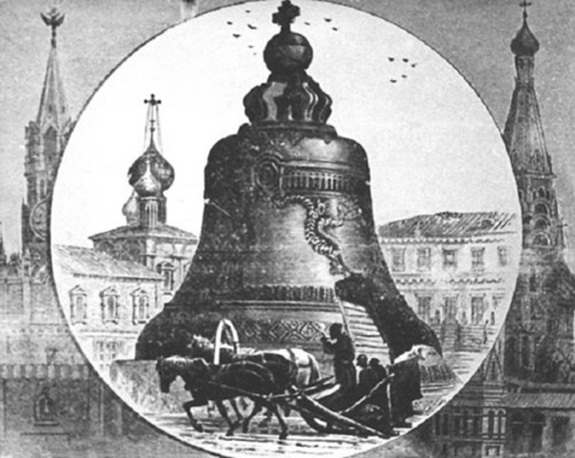

Slide 23
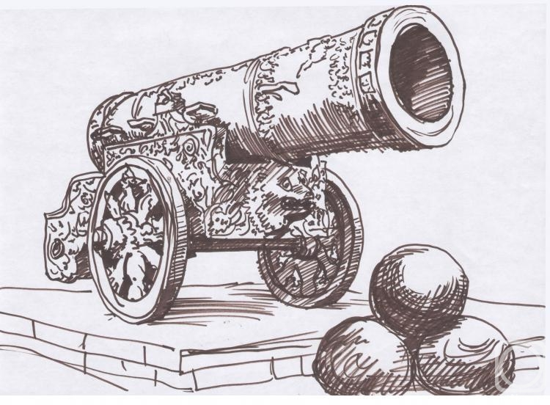

Slide 24
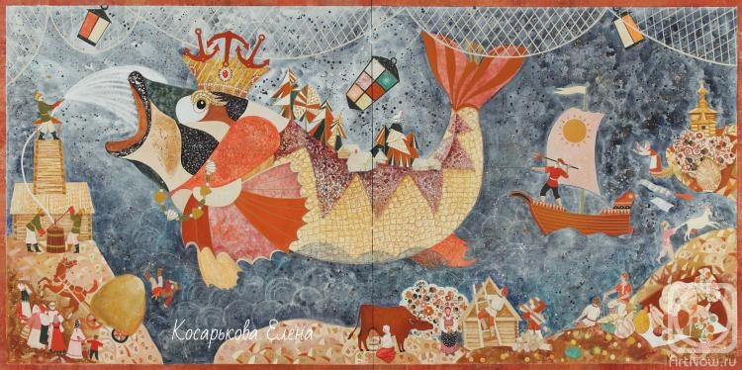

Slide 26
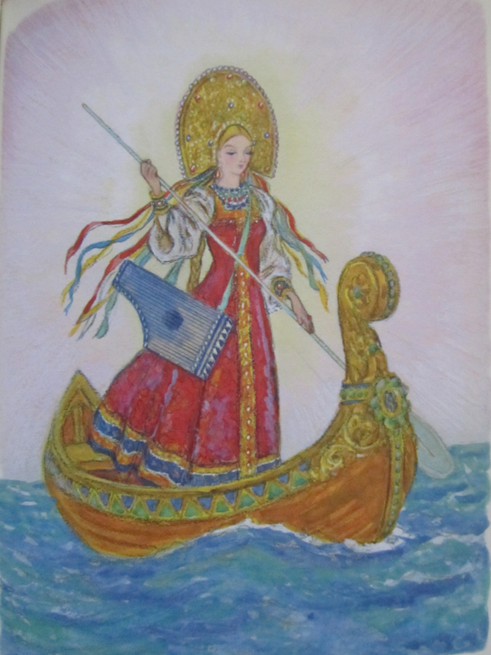

Slide 27
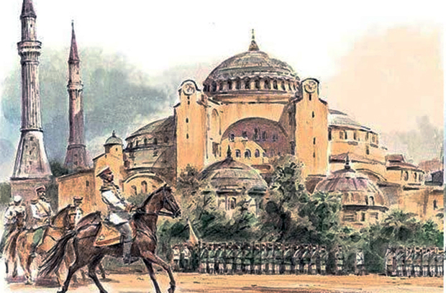

Slide 28
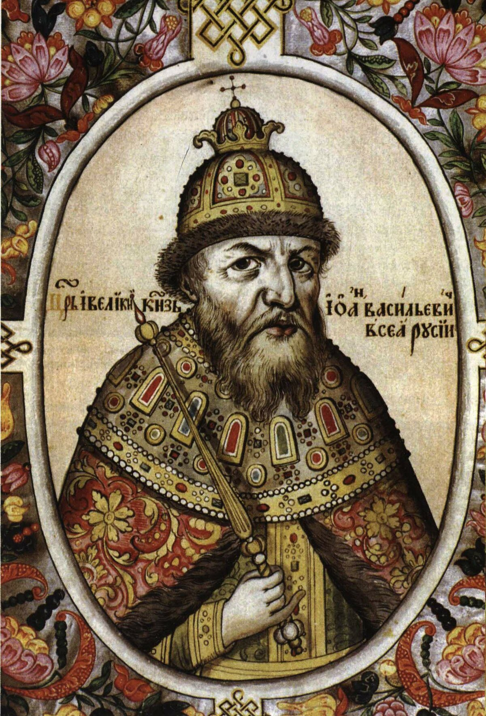

Slide 29
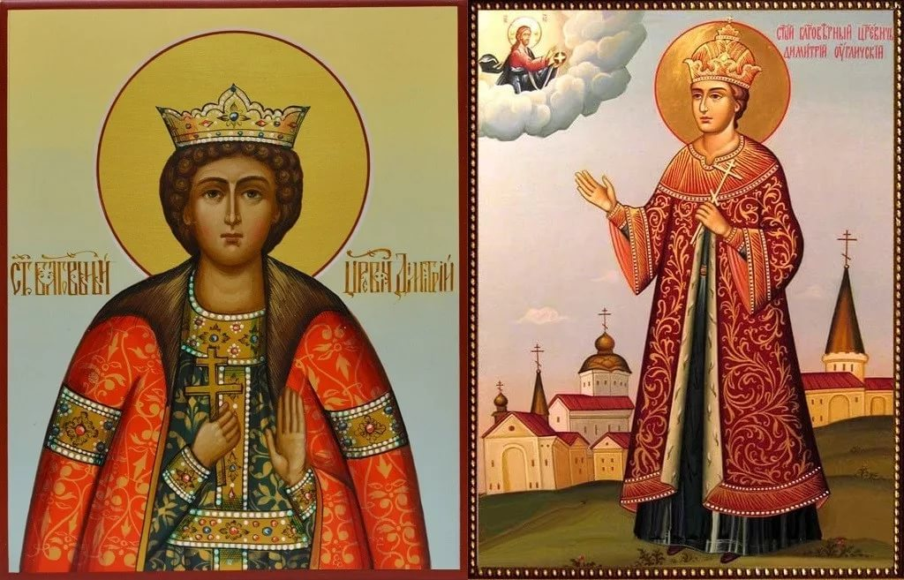

Slide 30
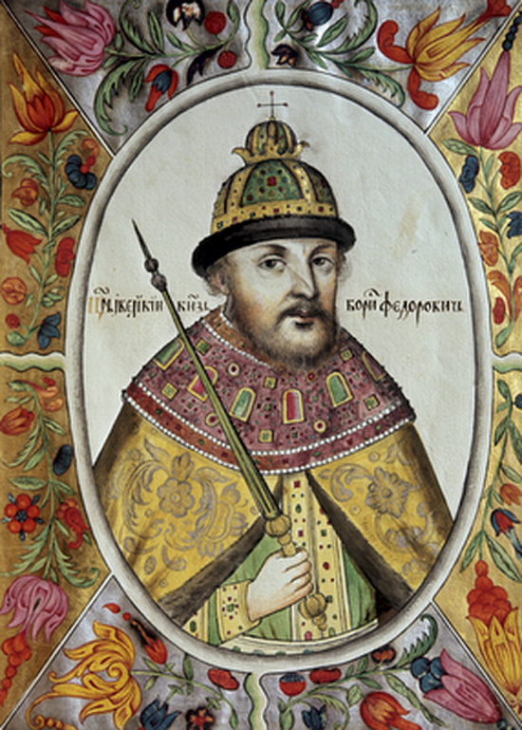

Slide 31
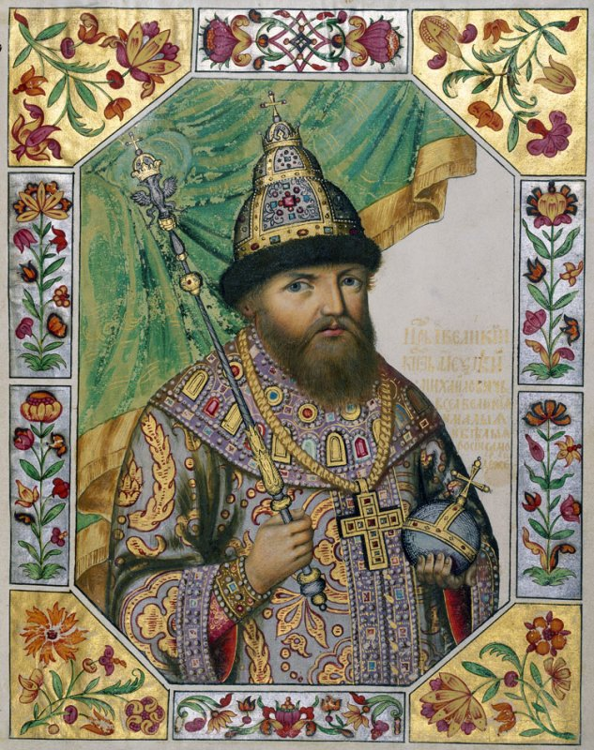

Slide 32
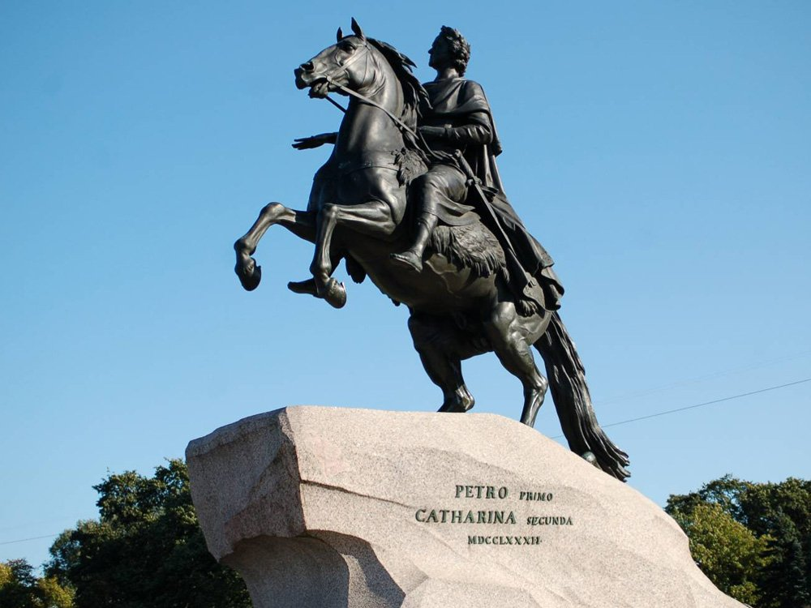

Slide 33
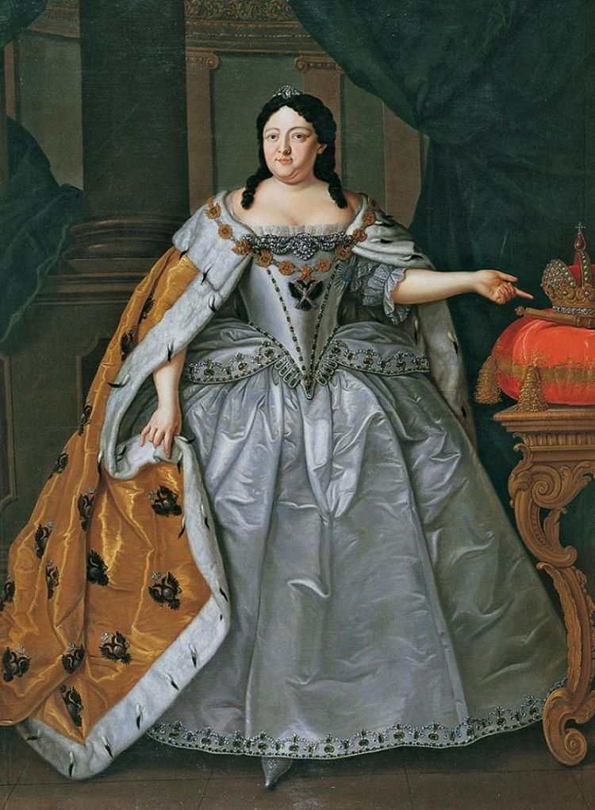

Slide 34
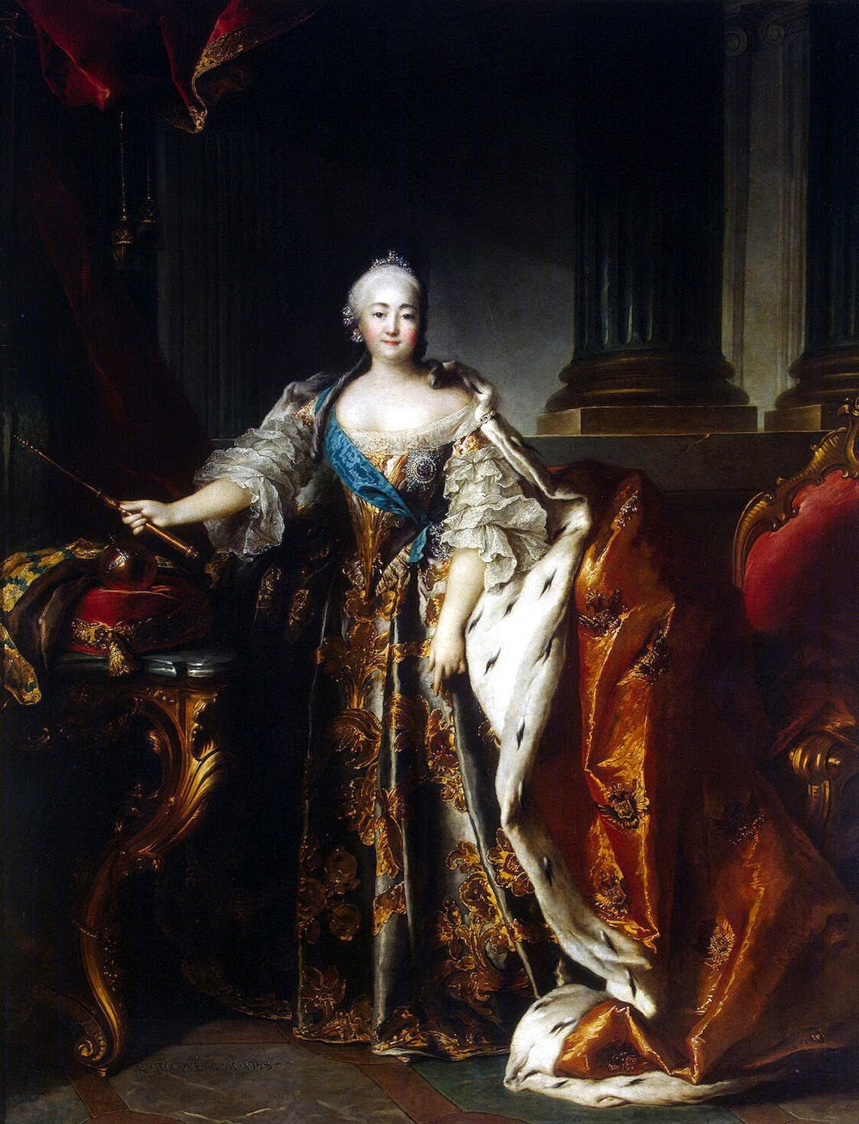

Slide 35
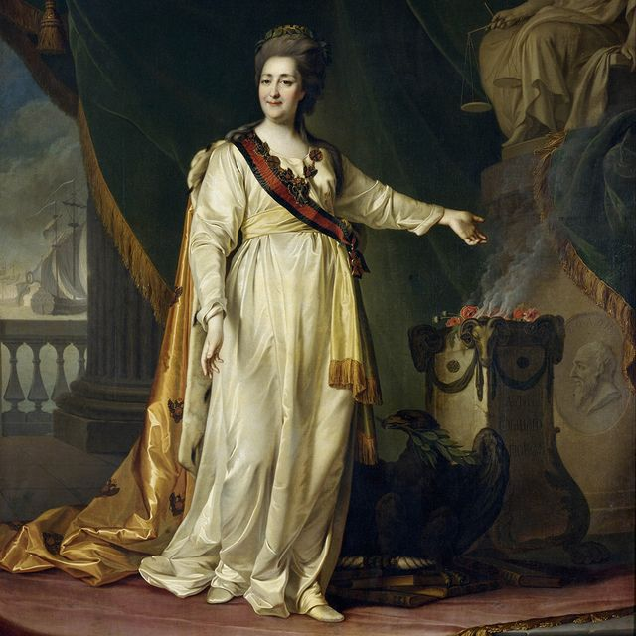

Slide 36
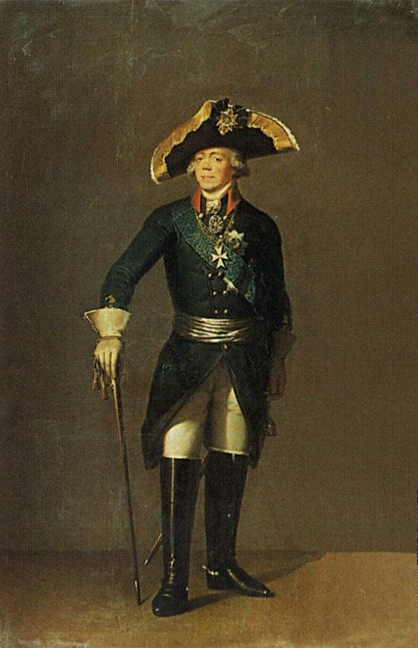

Slide 37
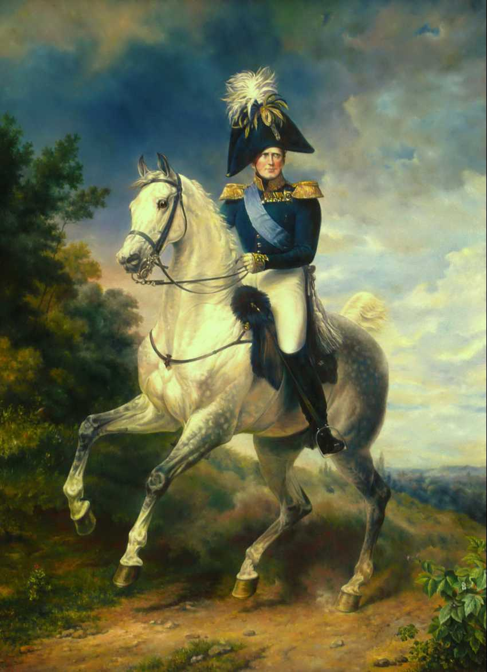

Slide 38
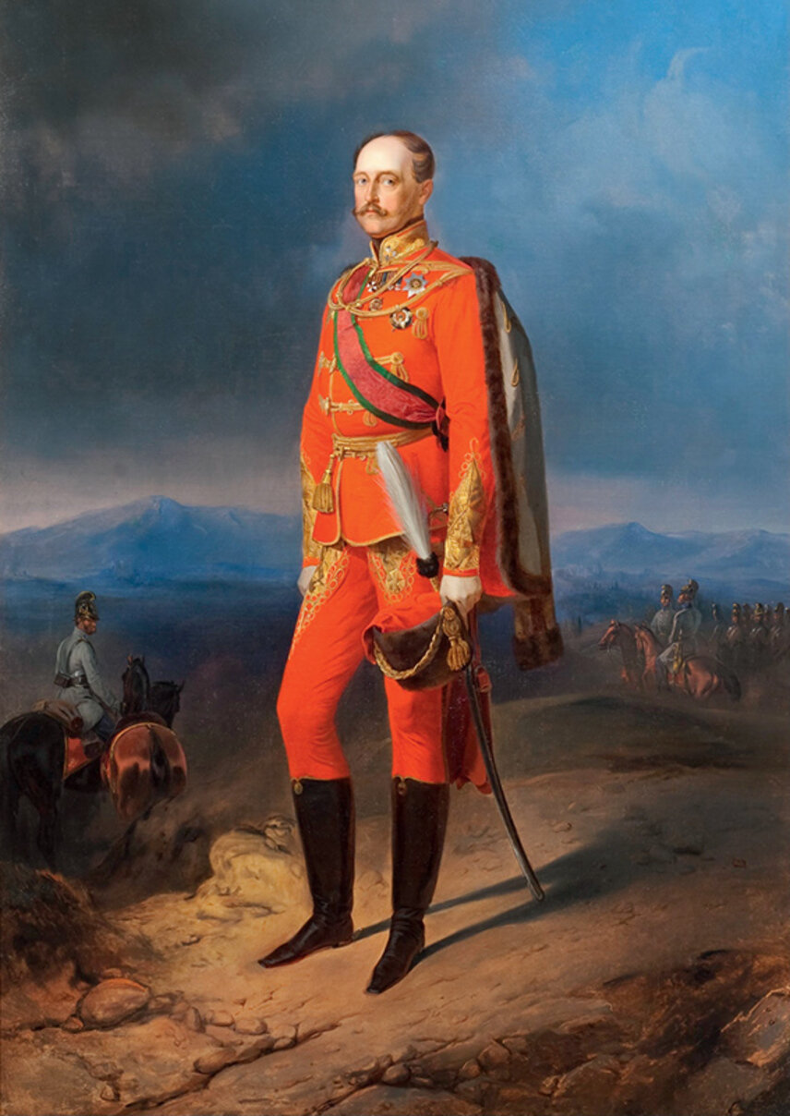

Slide 39
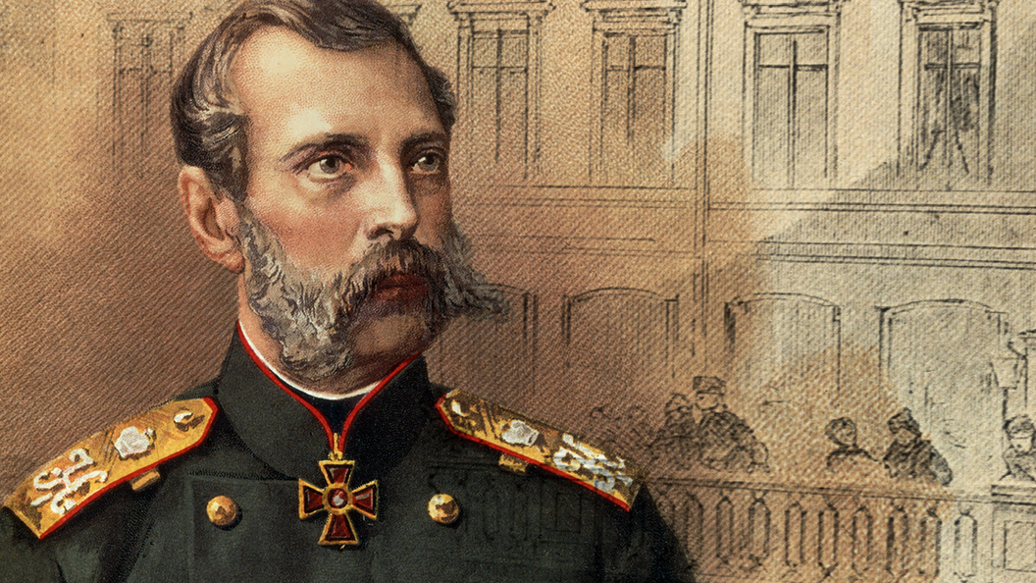

Slide 40
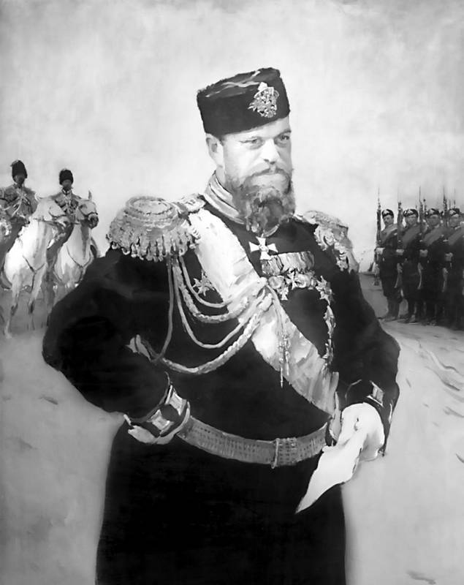

Slide 41
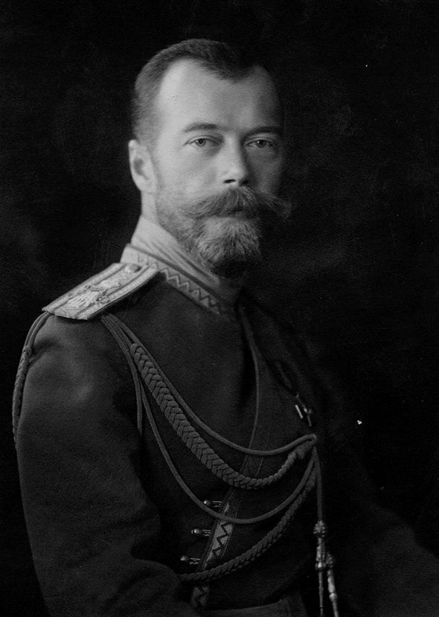

Slide 42
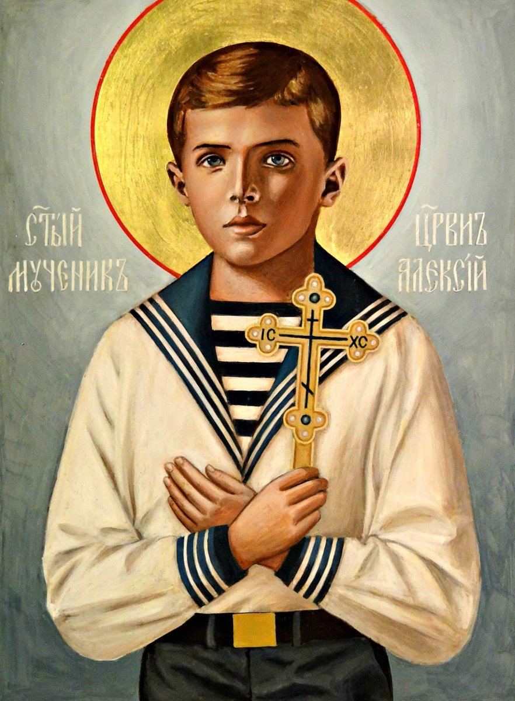

Slide 43
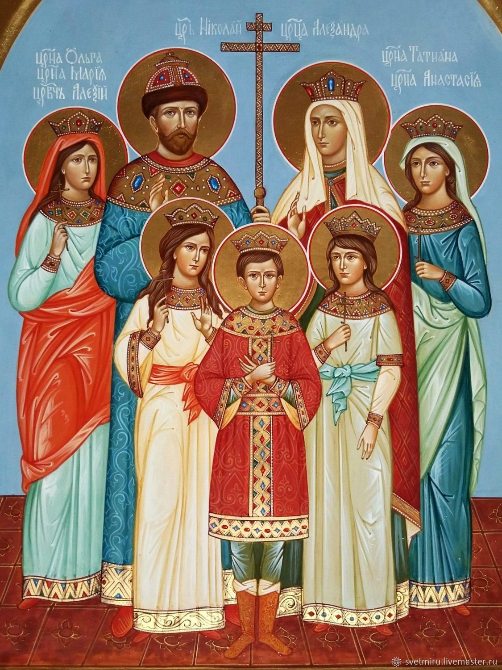

Slide 44
Какие прекрасные лица И как безнадёжно бледны – Наследник, императрица, Четыре великих княжны… Георгий ИВАНОВ

Slide 45
Настанет год, России чёрный год, Когда царей корона упадёт – Забудет чернь к ним прежнюю любовь, И пищей многих будет смерть и кровь, Когда детей, когда невинных жён Низвергнутый не защитит закон… Михаил ЛЕРМОНТОВ, «Предсказание», 1830 г.

